Slide 1



ओईआर(OER)के कोष /भंडार
श्रीमती सुषुम्ना राव, स्वतंत्र एड-टेक सलाहकार
Repositories of Open Educational Resources (OER) © 2024 by Sushumna Rao is licensed under CC BY 4.0

Slide 2
इस वेबिनार के अंत तक...
आप अपनी शिक्षण पद्धतियों को बढ़ाने के लिए ओईआर भंडारों का पता लगाने और मुक्त शैक्षिक संसाधनों (ओईआर) का उपयोग करने के लिए आवश्यक ज्ञान से लैस होंगे।

Slide 3
पुनर्कथन: ओईआर
कोई भी शैक्षिक संसाधन (पाठ्यचर्या मानचित्र, पाठ्यक्रम सामग्री, पाठ्यपुस्तकें, स्ट्रीमिंग वीडियो, मल्टीमीडिया एप्लिकेशन, पॉडकास्ट, और कोई अन्य सामग्री जो शिक्षण और सीखने में उपयोग के लिए डिज़ाइन की गई है) जो शिक्षकों और छात्रों द्वारा उपयोग के लिए खुले तौर पर उपलब्ध हैं, बिना किसी संलग्नक के रॉयल्टी या लाइसेंस शुल्क का भुगतान करना होगा। - (यूनेस्को, 2002)।

Slide 4
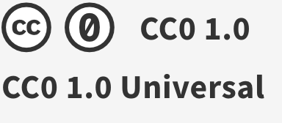

पुनर्कथन: क्रिएटिव कॉमन्स लाइसेंस
More accommodating
More restrictive

Slide 5
रिपोजिटरी क्या है?
स्वतंत्र रूप से सुलभ शैक्षिक संसाधनों का एक बड़ा संग्रह
विषयों और ग्रेड स्तरों की एक विस्तृत श्रृंखला को समायोजित करें
सरकारी एजेंसियों और शैक्षणिक संस्थानों,
व्यक्तिगत ओईआर उत्साही लोगों द्वारा पेश किया गया संस्थागत भंडार
विषय-विशिष्ट भंडार एकत्रित भंडार

Slide 6
ओईआर रिपॉजिटरी के उदाहरण (भारत)
भारत सरकार के MoE द्वारा DIKSHA (Digital Infrastructure for Knowledge Sharing) प्लेटफॉर्म
एमएचआरडी द्वारा स्वयं (SWAYAM)(Study Webs of Active-learning for Young Aspiring Minds)
यूजीसी द्वारा ई-पीजी पाठशाला (e-PG Pathshala)
ई-अध्ययन (E-Adhyayan)
एनडीएलआई (NDLI​)
Notes:
राष्ट्रीय शैक्षिक अनुसंधान और प्रशिक्षण परिषद (शिक्षा मंत्रालय, भारत सरकार) की एक पहल - DIKSHA

Slide 7
ओईआर रिपॉजिटरी
Wikimedia Commons, Wiki Books​
OER Commons​
COL Commons
MERLOT​
Open Textbook Library​
OpenStax​
Libre Texts​
Saylor Academy​
Lumen learning​
Khan Academy​
PHET Simulations​
Skills Commons​

Slide 8
ओईआर तक पहुँचने में रिपॉजिटरी की भूमिका
खुले तौर पर लाइसेंस प्राप्त सामग्री खोजें और खोजने योग्य
गुणवत्ता, सहकर्मी द्वारा समीक्षा की गई
केंद्रीकृत
धारणीय
संलेखन विकल्प के साथ सुलभ ओपन सामग्री का समर्थन
Notes:
Search and Discoverable openly licensed content
Quality, peer reviewed
Centralized
Sustainable, Accessible
Supporting Open content, open licenses with authoring option

Slide 9
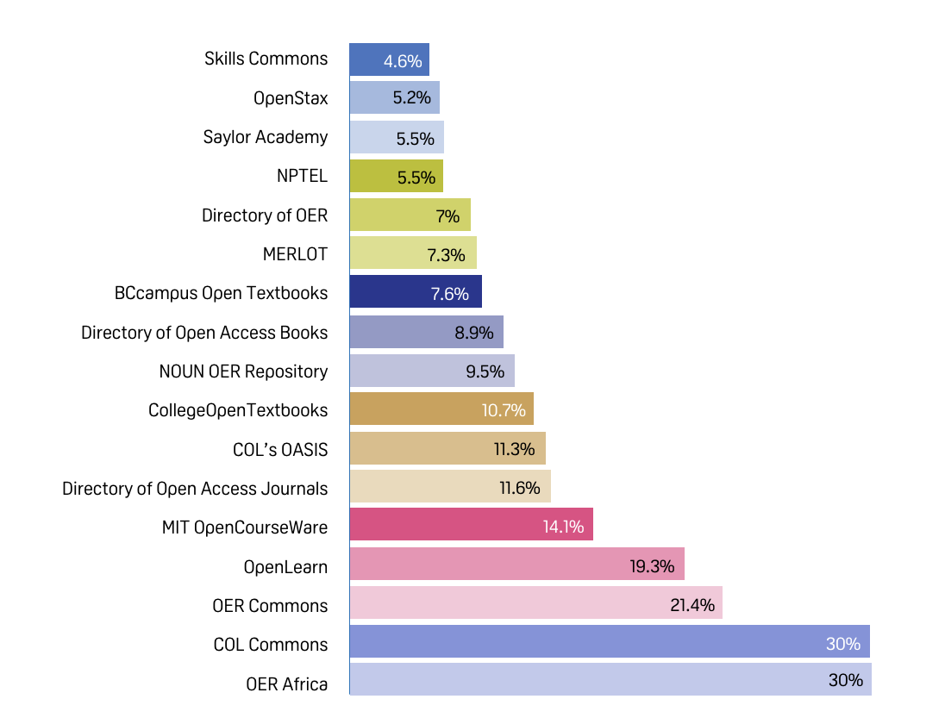
कोविड-19 के दौरान उपयोग की जाने वाली रिपॉजिटरी
From the report of Open Educational Resources in the Commonwealth 2021
Notes:
platforms/repositories most accessed during the period

Slide 10
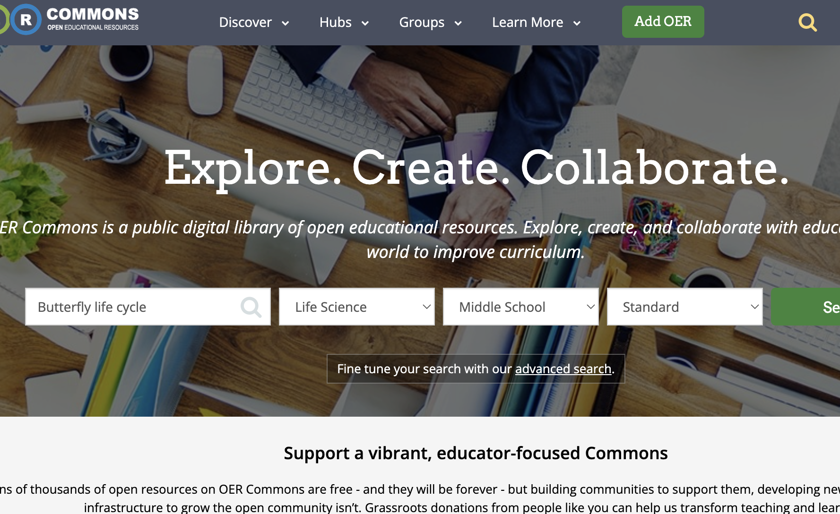
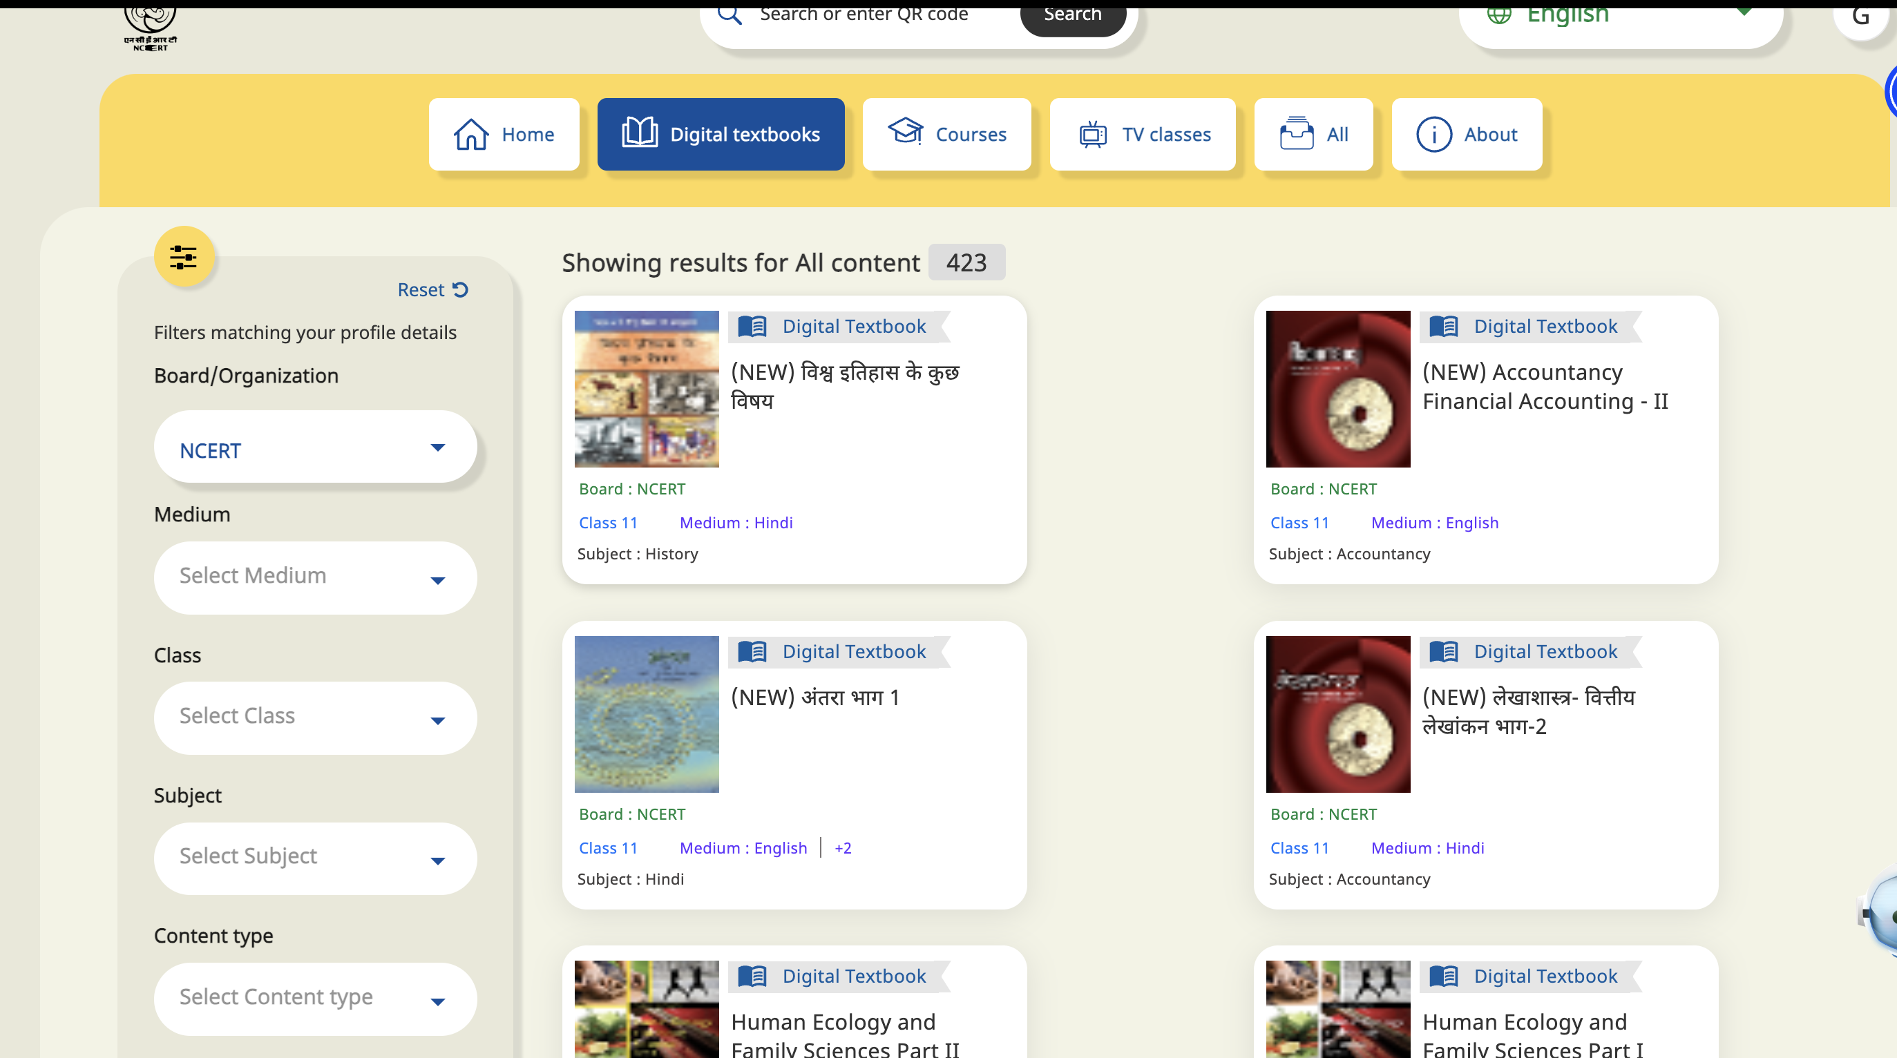
ओईआर रिपॉजिटरी खोजना
खोज प्रक्रिया
कीवर्ड पहचानें
यदि उपलब्ध हो तो उन्नत खोज का उपयोग करें
परिणामों का मूल्यांकन करें

Slide 11

आइए OER रिपोजिटरीज़ का अन्वेषण करें

Slide 12
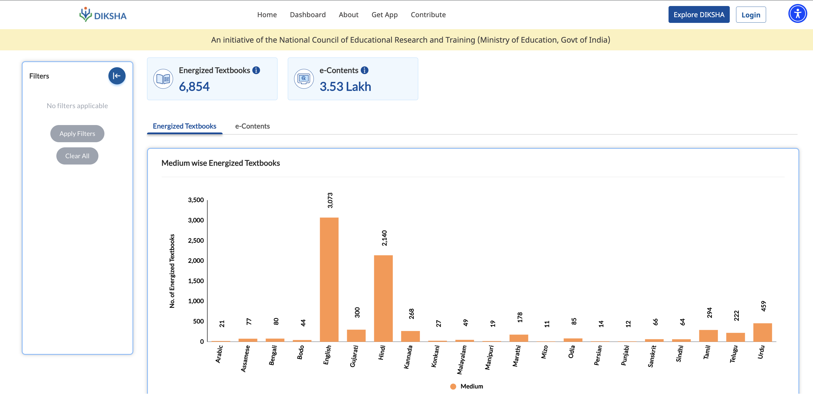
DEMO_DIKSHA

Slide 13
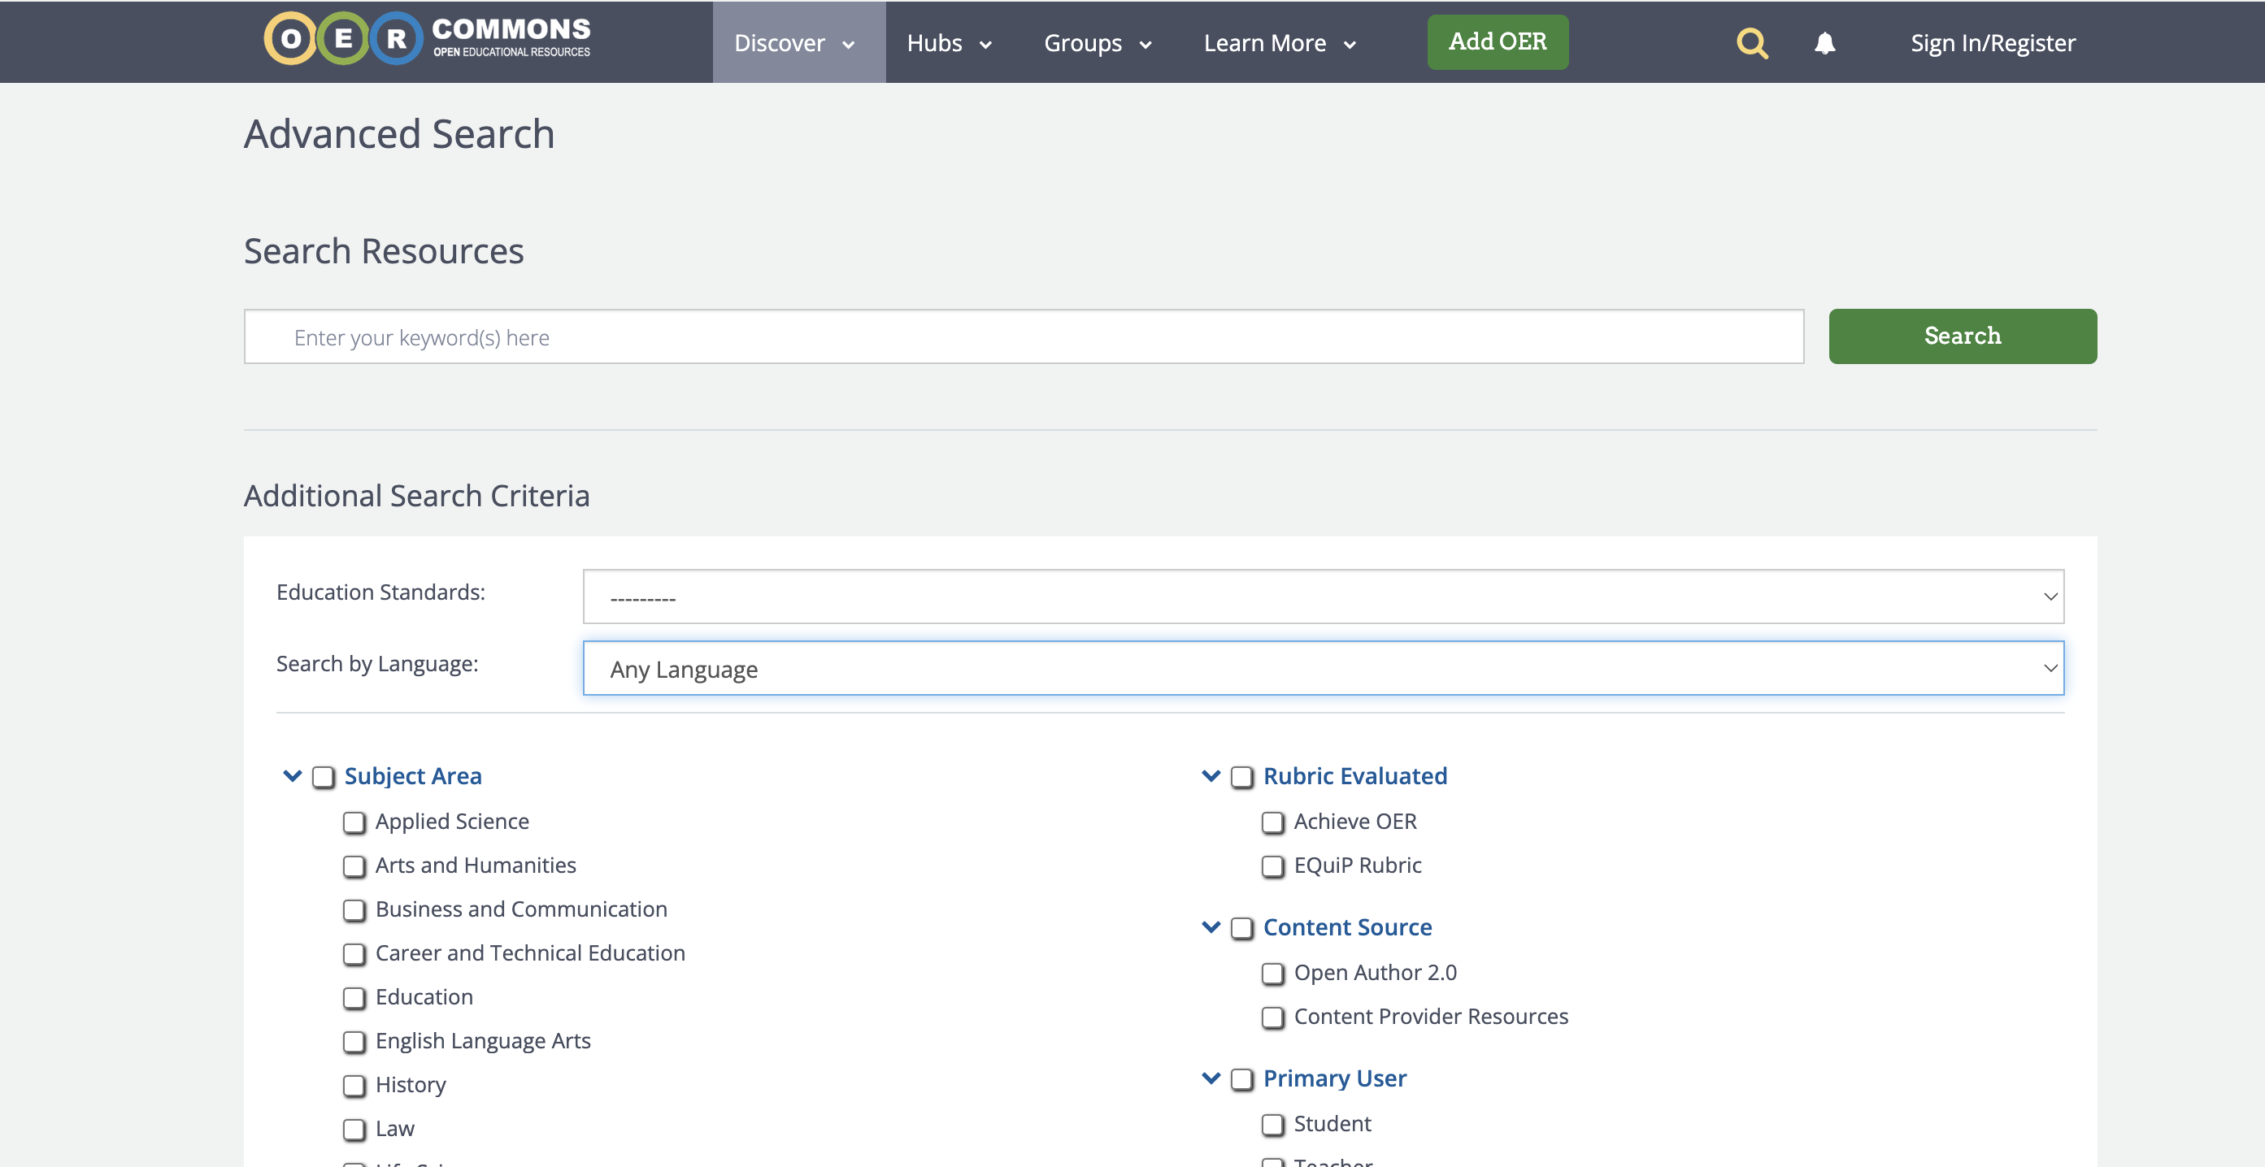
DEMO_OER Commons

Slide 14
विविध और समावेशी कक्षाओं में ओईआर
अक्सर कई प्रारूपों में उपलब्ध होता है (पाठ, ऑडियो, वीडियो)
सांस्कृतिक रूप से प्रासंगिक सामग्री
बहुभाषी सामग्री
सभी के लिए
Notes:
Often available in multiple formats (text, audio, video)
Culturally relevant content
Multilingual content
Accessible to ALL

Slide 15
भविष्य के प्रवृत्तियों / रुझान
ओईआर अपनाने की बढ़ती प्रवृत्ति
उन्नत प्रौद्योगिकी एकीकरण
सहकर्मी समीक्षा प्रणालियों के साथ सहयोगात्मक ओईआर विकास ओर संलेखन
समावेशी और विविध ओईआर
Notes:
Growing trend of adapting/adopting OER
Enhanced technology integration
Collaborative OER development /OER authoring platforms with peer review systems
Inclusive and Diverse OER

Slide 16
ओईआर न केवल शैक्षिक संसाधनों तक निःशुल्क पहुंच है…
"The beauty of OER is not just that it provides free access to educational resources, but that it opens up the possibility for educators and students to innovate, customize, and create new learning experiences." ― David Wiley

Slide 17
योगदान और सहयोग
अपनी ओईआर आधारित पाठ योजनाएं और संसाधन दूसरों के साथ साझा करें
OER समुदाय में योगदान करें
ऑनलाइन समुदायों से जुड़ें
OER के बारे में अधिक जानें, अभ्यास करें
Notes:
Share your OER based lesson plans and resources with others
Contribute to OER community
Join online communities
Learn, practice more about OER

Slide 18
धन्यवाद!
प्रश्न एवं उत्तर

